Slide 1

憂鬱傾向 與 字詞分析
以自殺與非自殺死亡的亞洲作家為例
梁振寧、林育萱、薛雅玫

Slide 2

OUTLINE
大綱
理論
發想
文本
字典
結果
討論
OUTLINE
1. 理論探討與發想
2. 收集文本與建字典
3. Coding與分析
4. 結果討論

Slide 3
1
理論探討與發想

Slide 4

OUTLINE
大綱
理論
發想
文本
字典
結果
討論
這是
一台
打字機
那是
一台
打字機
這是
那是
我的
這是
我的
打字機
以不同的角度來做字詞分析！

Slide 5

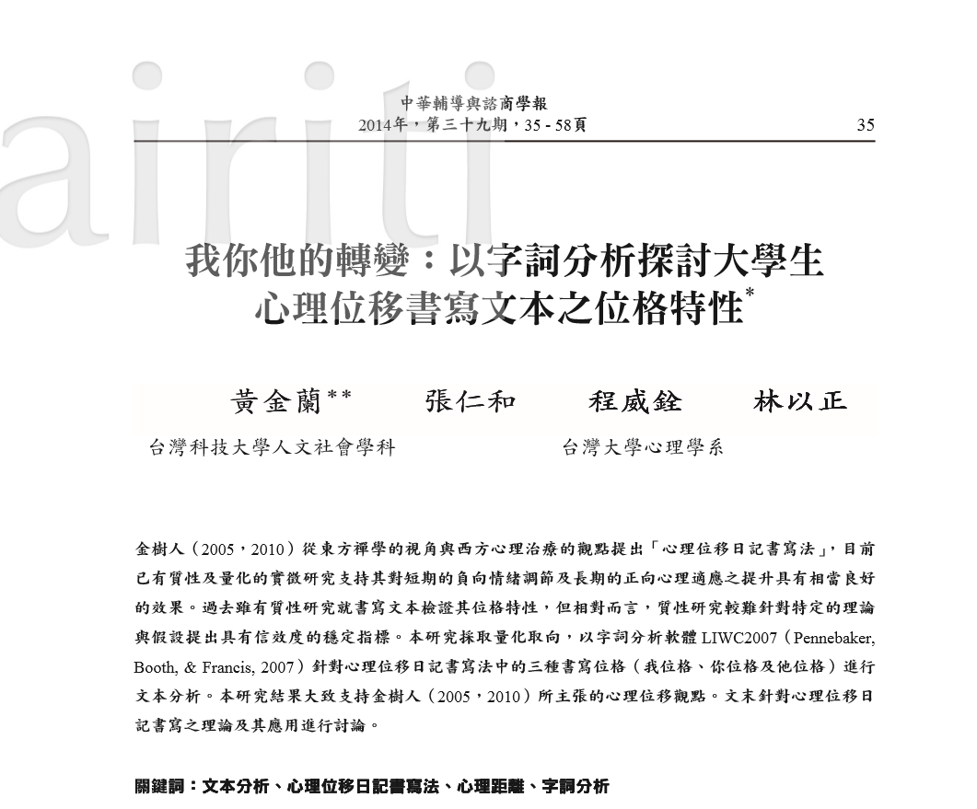
OUTLINE
大綱
理論
發想
文本
字典
結果
討論
不同心理位置的情緒變動
我 = 與自我經驗的貼近程度
認知歷程詞使用的漸增
正向情緒詞的漸增，中等負向情緒詞的頻率

Slide 6
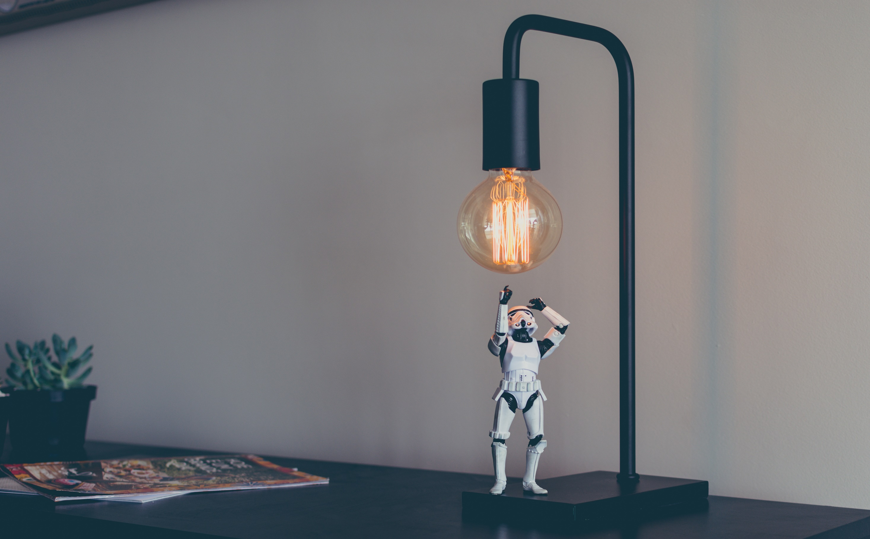
OUTLINE
大綱
理論
發想
文本
字典
結果
討論
憂鬱傾向與非憂鬱傾向者的用字差異
自殺作家vs.非自殺作家
自殺作家的
「我」頻率是否較高
認知歷程詞的詞是否較少
正負向情緒詞的使用頻率差異

Slide 7
2
尋找文本，進行字詞分析來驗證理論

Slide 8

OUTLINE
大綱
理論
發想
文本
字典
結果
討論
避免文化差異
避免時代差異
可用文本
非小說
（但含自傳式小說）
收集文本
Let’s get started!

Slide 9

OUTLINE
大綱
理論
發想
文本
字典
結果
討論
非自殺作家6人
1.林海音—竊書記
2.張愛玲—我的天才夢
3.陳之藩—熊
4.陳冠學—田園之秋
5.琦君—散文集
6.余光中—散文集
自殺作家4人
1.南康—等你到35歲
2.海子—短詩集
3.太宰治—人間失格
4.邱妙津—蒙馬特遺書

Slide 10
OUTLINE
大綱
理論
發想
文本
字典
結果
討論
点击此处添加标题
点击此处添加标题
顶部“开始”面板中可以对字体、字号、颜色、行距等进行修改。
收集文本
建字典
人稱代名詞：我、你、他、她、自己、自身、本人
朋友詞：父母、朋友、友誼、同伴、同事、伴侶…
認知歷程詞：因為、所以、因此、如果、由於…
正面情緒詞：歡喜、開心、高興、喜孜孜、愉悅、喜悅…
負面情緒詞：倒楣、殘忍、無情、激怒、諷刺、批評…

Slide 11
OUTLINE
大綱
理論
發想
文本
字典
結果
討論
簡單講程式的內容
点击此处添加标题
顶部“开始”面板中可以对字体、字号、颜色、行距等进行修改。
收集文本
建字典
程式分析

Slide 12
OUTLINE
大綱
理論
發想
文本
字典
結果
討論
這裡可以放code

Slide 13
OUTLINE
大綱
理論
發想
文本
字典
結果
討論
点击此处添加标题
和理論相違
各種詞頻都是自殺作家比較高
顶部“开始”面板中可以对字体、字号、颜色、行距等进行修改。
收集文本
建字典
程式分析
結果討論
和理論相同
“我” 出現的頻率在自殺作家的文章中頻率較高
“你我他”三者出現頻率在自殺作家中差別比較大

Slide 14
OUTLINE
大綱
理論
發想
文本
字典
結果
討論
和理論相違背之處的解釋
解釋一：有自殺傾向的人可能情緒比較容易大起大落
解釋二：有些作家的用詞比較感性(例：琦君)，或許文本數量不構，導致分析誤差
自殺作家的情緒詞比例都比較高

Slide 15
OUTLINE
大綱
理論
發想
文本
字典
結果
討論
和理論相違背之處的解釋
解釋一：字典建立不夠周全解釋二：自殺作家的文本字數較多，導致大部分的歷程詞源自於自殺作家
自殺作家的認知歷程詞比例都比較高

